Slide 1
Estimación de población urbana a partir de imágenes satelitales
Tomás Rey Deutsch
Brian Koblinc

Slide 2
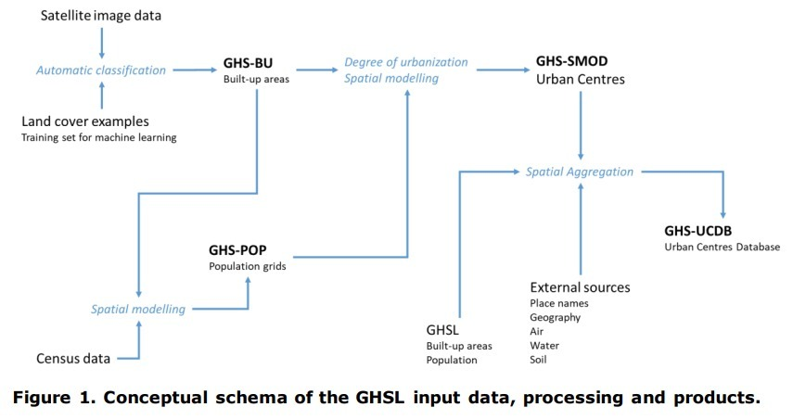
Capas de asentamiento humano global (GHSL)

Slide 3
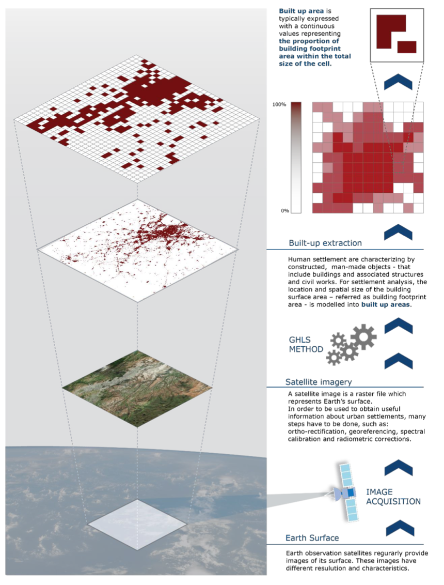
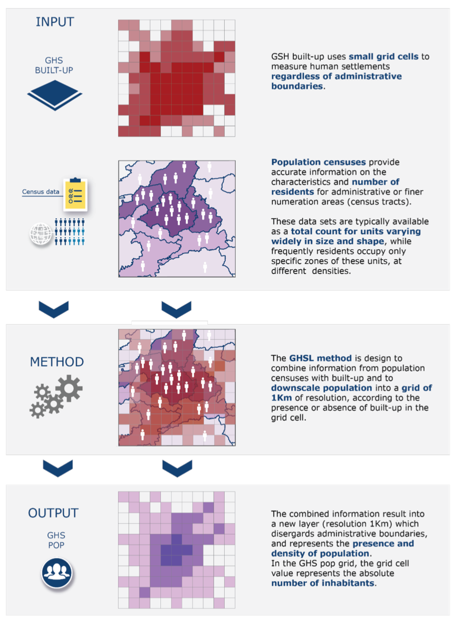

Slide 4
Algunas de las variables más relevantes
Built-up area
GDP (PBI)
Superficie que ocupa la zona edificada de una urbe
Magnitud macroeconómica que expresa el valor monetario de la producción de bienes y servicios de demanda final de una región
PM2.5
Avg. NTLE
Concentración de partículas suspendidas en el aire con un un diámetro de menor a 2,5 𝜇m
Cantidad promedio de luz colectada por noche mediante un conjunto de radiómetros de imágenes infrarrojas-visibles (VIIRS)

Slide 5
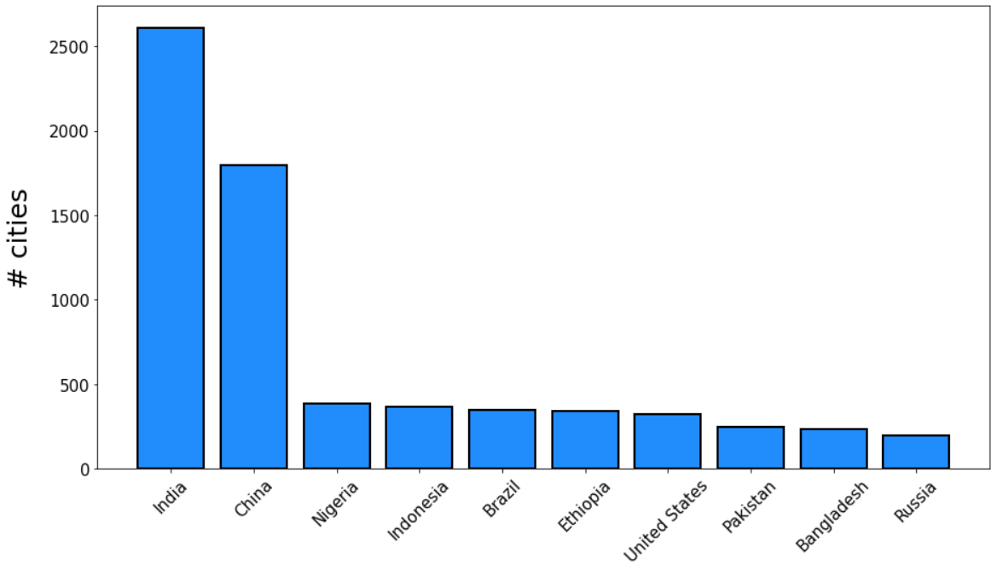
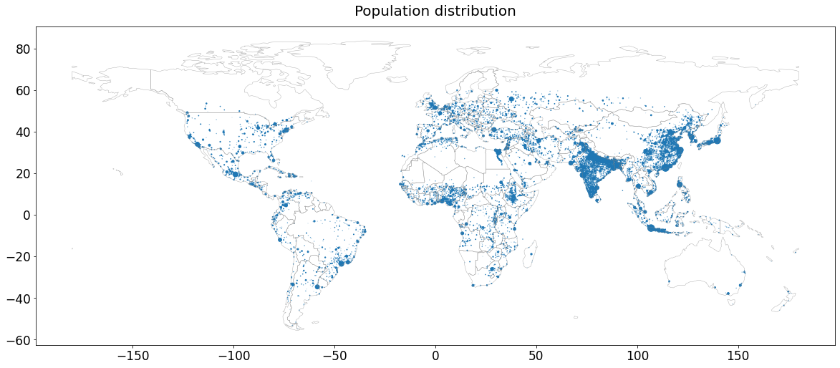
Distribución espacial de las urbes
1.393 mill.
1.444 mill.
211 mill.
276 mill.
214 mill.
118 mill.
333 mill.
225 mill.
166 mill.
146 mill.
38 mill.
25 mill.

Slide 6
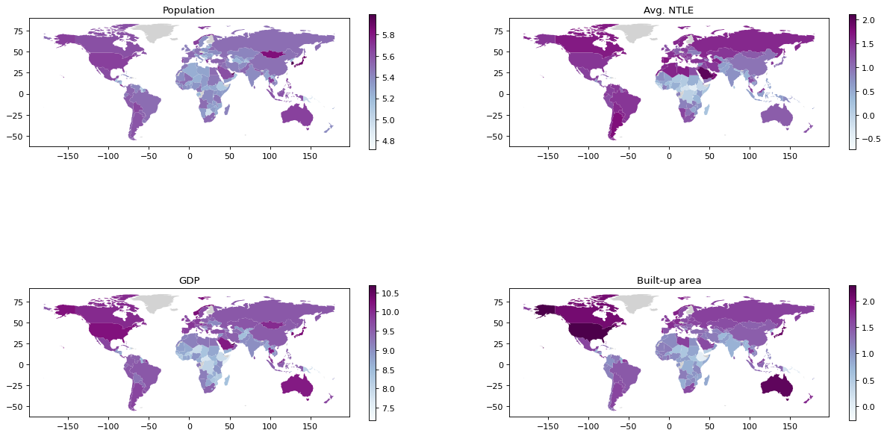
Valores promedio por país
en escala logarítmica

Slide 7
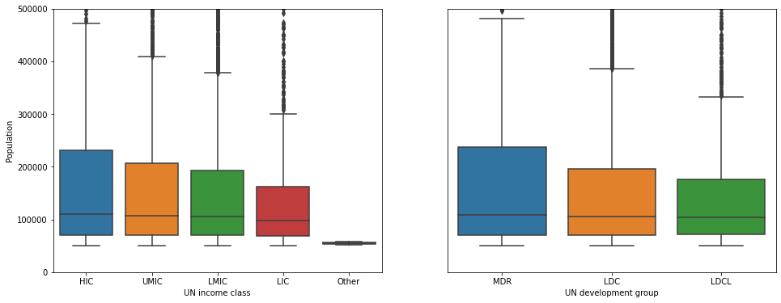
Clasificación ONU vs Población

Slide 8
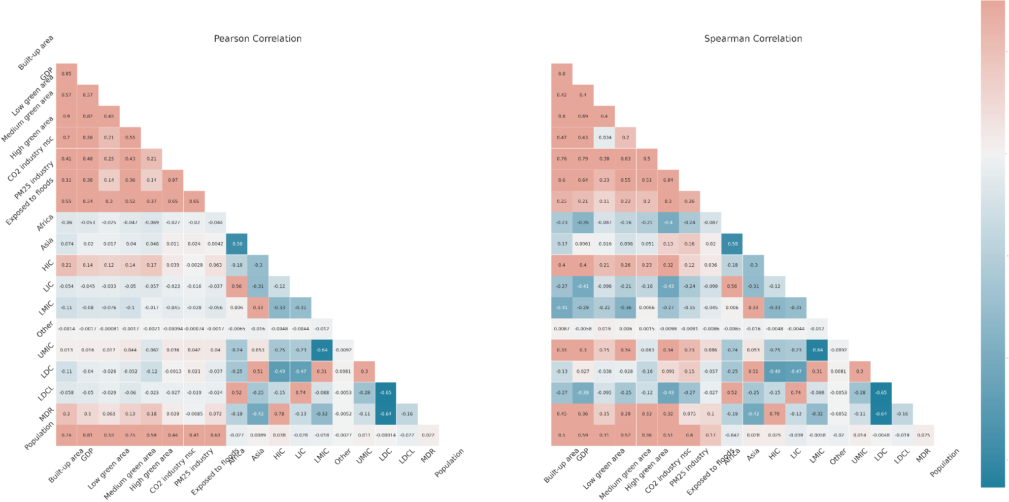
Correlación entre variables
Vs. Population
0,11
0,74
Avg. NTLE
Built-up area
0,81
GDP
0,41
PM2.5 industry

Slide 9
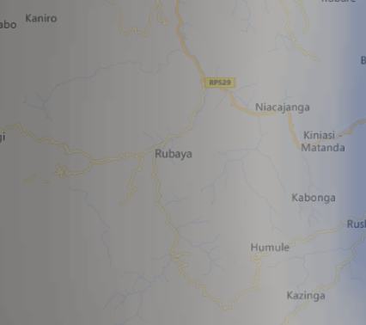
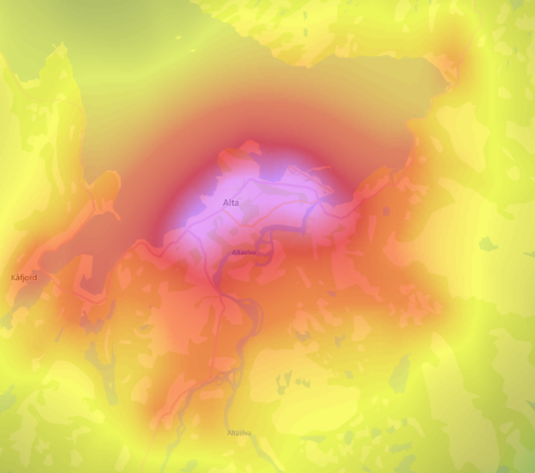

Emisión de luz artificial
Rubaya (Rep. Dem. Congo):
342.564 habitantes
Alta (Noruega):
19.822 habitantes
https://www.lightpollutionmap.info/

Slide 10

Emisión de luz artificial
Rubaya (Africa):
342.564 habitantes
Rubaya (Rep. Dem. Congo):
342.564 habitantes
Alta (Noruega):
19.822 habitantes
https://www.lightpollutionmap.info/

Slide 11
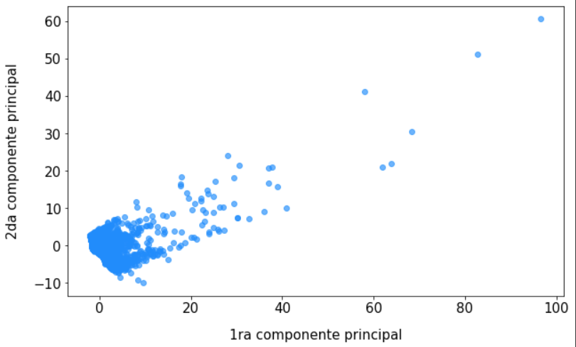
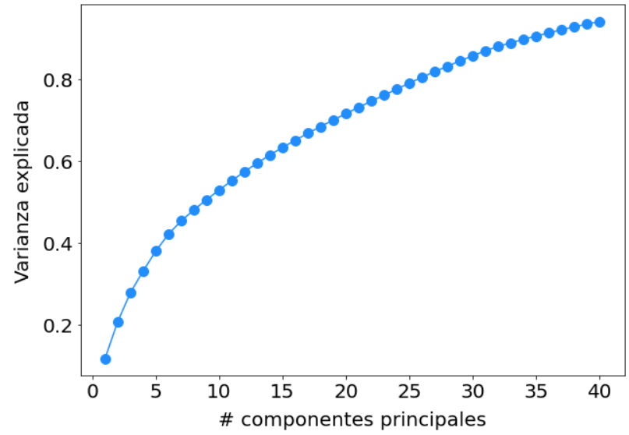
PCA
1ra comp. ppal |  | 2da comp. ppal
Area | 0.26 | Avg. temp. | 0.23
Built-up area | 0.26 | LMIC | 0.22
CO2 transp. | 0.25 | Asia | 0.22
GDP | 0.24 | Longitude | 0.19
MDR | 0.23 | PM25 total | 0.18

Slide 12
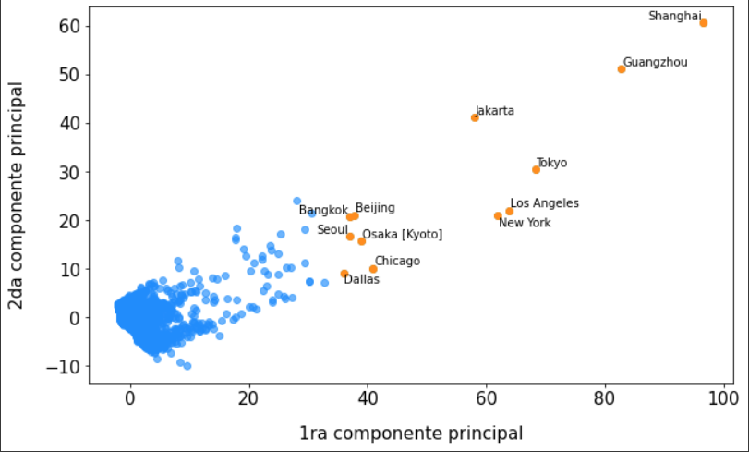
PCA
1ra comp. ppal |  | 2da comp. ppal
Area | 0.26 | Avg. temp. | 0.23
Built-up area | 0.26 | LMIC | 0.22
CO2 transp. | 0.25 | Asia | 0.22
GDP | 0.24 | Longitude | 0.19
MDR | 0.23 | PM25 total | 0.18

Slide 13
Modelos predictivos de regresión
Modelos | Train score | Test score
KNN | - | 0.48
Lin. Reg. | 0.76 | 0.67
SVR | 0.91 | 0.78
Rand. forest | 0.98 | 0.90

Slide 14
Modelos predictivos de regresión
Modelos | Train score | Test score
KNN | - | 0.48
Lin. Reg. | 0.76 | 0.67
SVR | 0.91 | 0.78
Rand. forest | 0.98 | 0.90
AdaBoost | 0.73 | 0.72
Gradient Boost | 0.99 | 0.92
XGBoost | 0.99 | 0.93

Slide 15
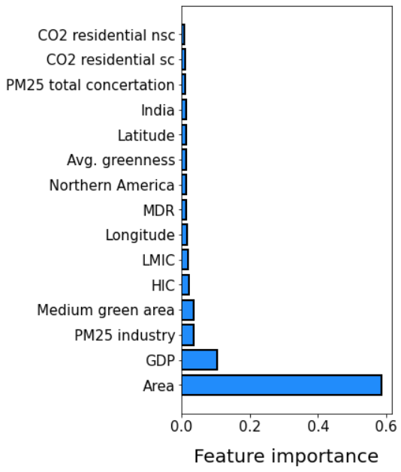
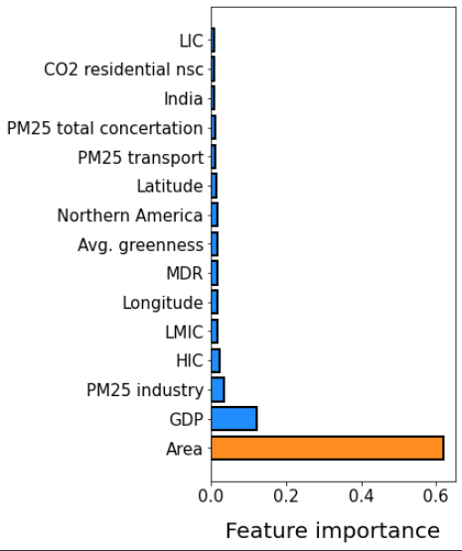
Modelos predictivos de regresión
Modelos | Train score | Test score
KNN | - | 0.48
Lin. Reg. | 0.76 | 0.67
SVR | 0.91 | 0.78
Rand. forest | 0.98 | 0.90
AdaBoost | 0.73 | 0.72
Gradient Boost | 0.99 | 0.92
XGBoost | 0.99 | 0.93

Slide 16
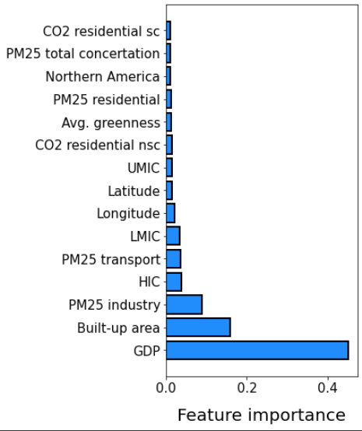
Modelos predictivos de regresión
Modelos | Train score | Test score
KNN | - | 0.48
Lin. Reg. | 0.76 | 0.67
SVR | 0.91 | 0.78
Rand. forest | 0.98 | 0.90
AdaBoost | 0.73 | 0.72
Gradient Boost | 0.99 | 0.89
XGBoost | 0.99 | 0.89

Slide 17
Modelos predictivos de regresión
Modelos | Train score | Test score
KNN | - | 0.48
Lin. Reg. | 0.76 | 0.67
SVR | 0.91 | 0.78
Rand. forest | 0.98 | 0.90
AdaBoost | 0.73 | 0.72
Gradient Boost | 0.99 | 0.89
XGBoost | 0.99 | 0.89
Urbe | Real (mill. hab.) | Pred (mill. hab.) | Error rel.
Bs. As. | 13.91 | 14.43 | 3%
Rosario | 1.10 | 0.93 | 15%
Córdoba | 1.37 | 1.41 | 3%
Tokyo | 33.03 | 27.47 | 16%
Beijing | 17.98 | 15.99 | 11%
L.A. | 14.28 | 14.11 | 1%
Paris | 9.71 | 9.65 | <1%
Berlin | 3.27 | 2.92 | 10%

Slide 18
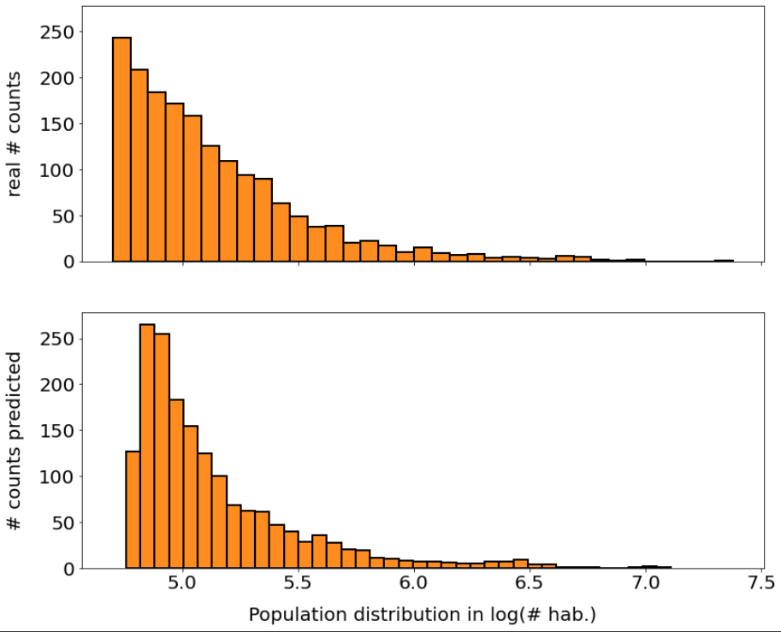
Distribución de errores
Random forest

Slide 19
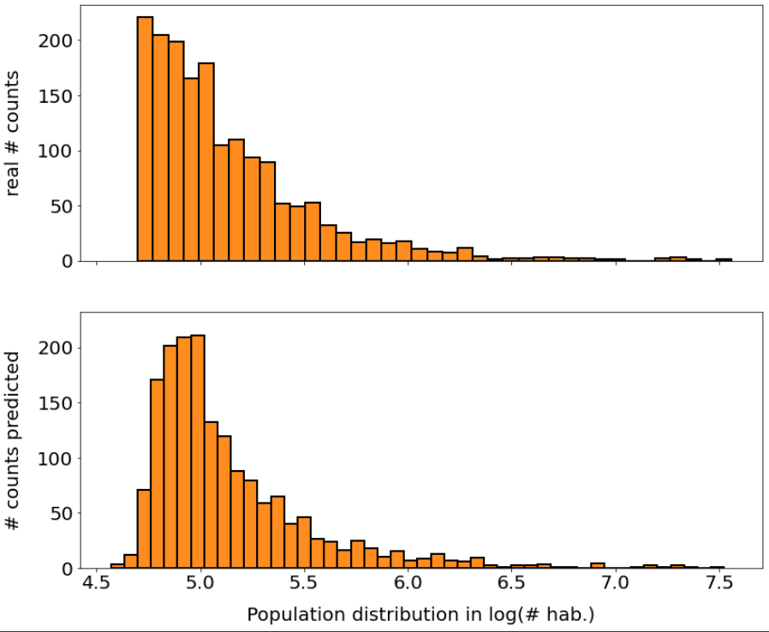
Distribución de errores
XGBoost

Slide 20
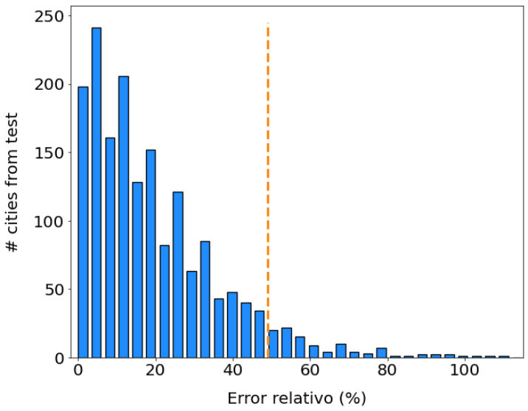
Distribución de errores
XGBoost

Slide 21

Distribución de errores
XGBoost

Slide 22
Conclusiones
Más barato y rápido que un censo pero menos preciso.
La emisión de luz artificial no es un buen predictor de poblaciones.
Se podría tratar de hacer modelos que predigan índices de urbanización o hagan forecasting para tratar de predecir crecimientos poblacionales.

Slide 23


